Slide 2
Тема занятия:
Ведение домашнего хозяйства.

Slide 3

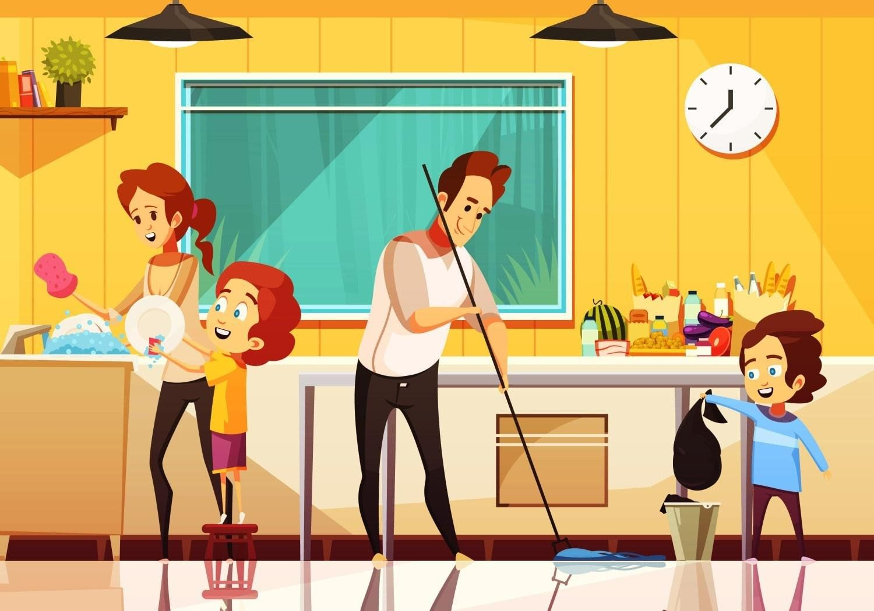
Домашнее (семейное) хозяйство — это совместная деятельность членов семьи по содержанию и благоустройству жилья, организации жизни в доме

Slide 4

Основные составляющие семейного хозяйства:
Финансовая составляющая:
Оплата счетов, планирование бюджета, накопления.
Важность разумного расходования средств.
Бытовые обязанности:
Уборка, стирка, готовка, поддержание порядка.
Роль каждого члена семьи в выполнении задач.
Эмоциональная составляющая:
Поддержка друг друга, забота, совместное времяпрепровождение.
Управление временем:
Планирование и распределение семейных дел.
Совмещение работы, учёбы и отдыха.

Slide 5
Основные составляющие семейного хозяйства:
1. Нарисуйте круг и разделите его на сектора, каждый из которых обозначает одну из составляющих семейного хозяйства (финансы, быт, эмоции, время).
2. В каждом секторе запишите основные задачи, которые выполняются в семье.
Давайте обсудим:
Какие задачи кажутся самыми сложными?
Как распределение обязанностей помогает
справляться с ними?

Slide 6
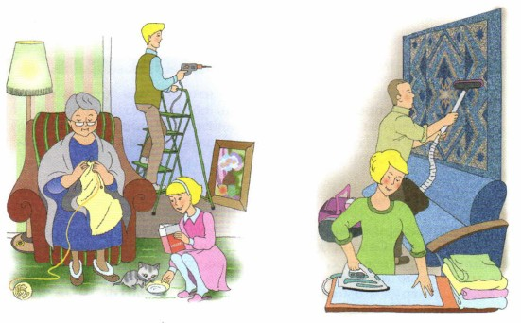
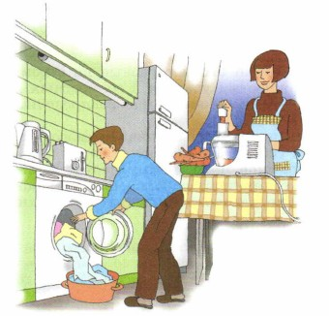

Slide 7

Кто выполняет следующие обязанности в вашей семье:
- мытьё посуды,
- приготовление еды,
- мелкий ремонт,
- мытьё окон,
- стирка белья,
- сервировка стола,
- чистка обуви,
- покупка продуктов,
- уход за домашними животными,
- глажка одежды,
- вынести мусор.

Slide 8

Организация личного пространства
Порядок на рабочем столе
Чистота в комнате
Место для всего
Уборка и организация рабочего места для учебы: учебники, тетради, канцелярские принадлежности.
Поддержание чистоты в своей комнате: уборка мусора, пыли, своевременная стирка.
Хранение вещей: организация шкафов, полок и ящиков для хранения одежды, игрушек и других предметов.

Slide 9
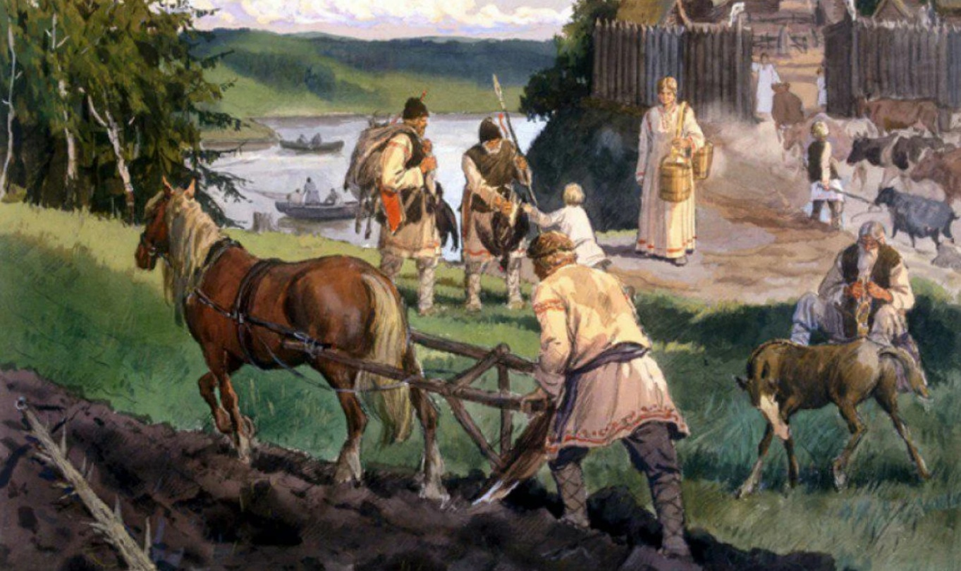
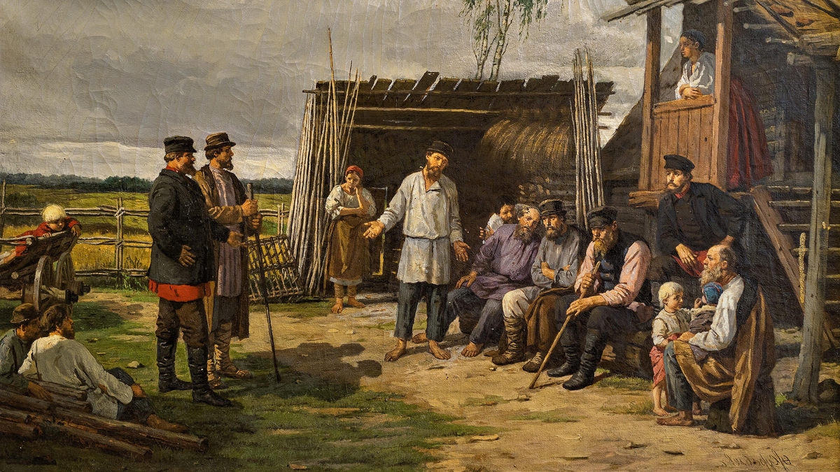
Крестьянские семьи занимались земледелием и скотоводством, создавая общинные хозяйства.
Семья была основной экономической единицей, объединяла членов для работы и обеспечения.
Период реформы 1861 года привел к освобождению крестьян и началу индивидуального ведения хозяйства.
Многие семьи стали заниматься торговлей и промыслом.

Slide 10
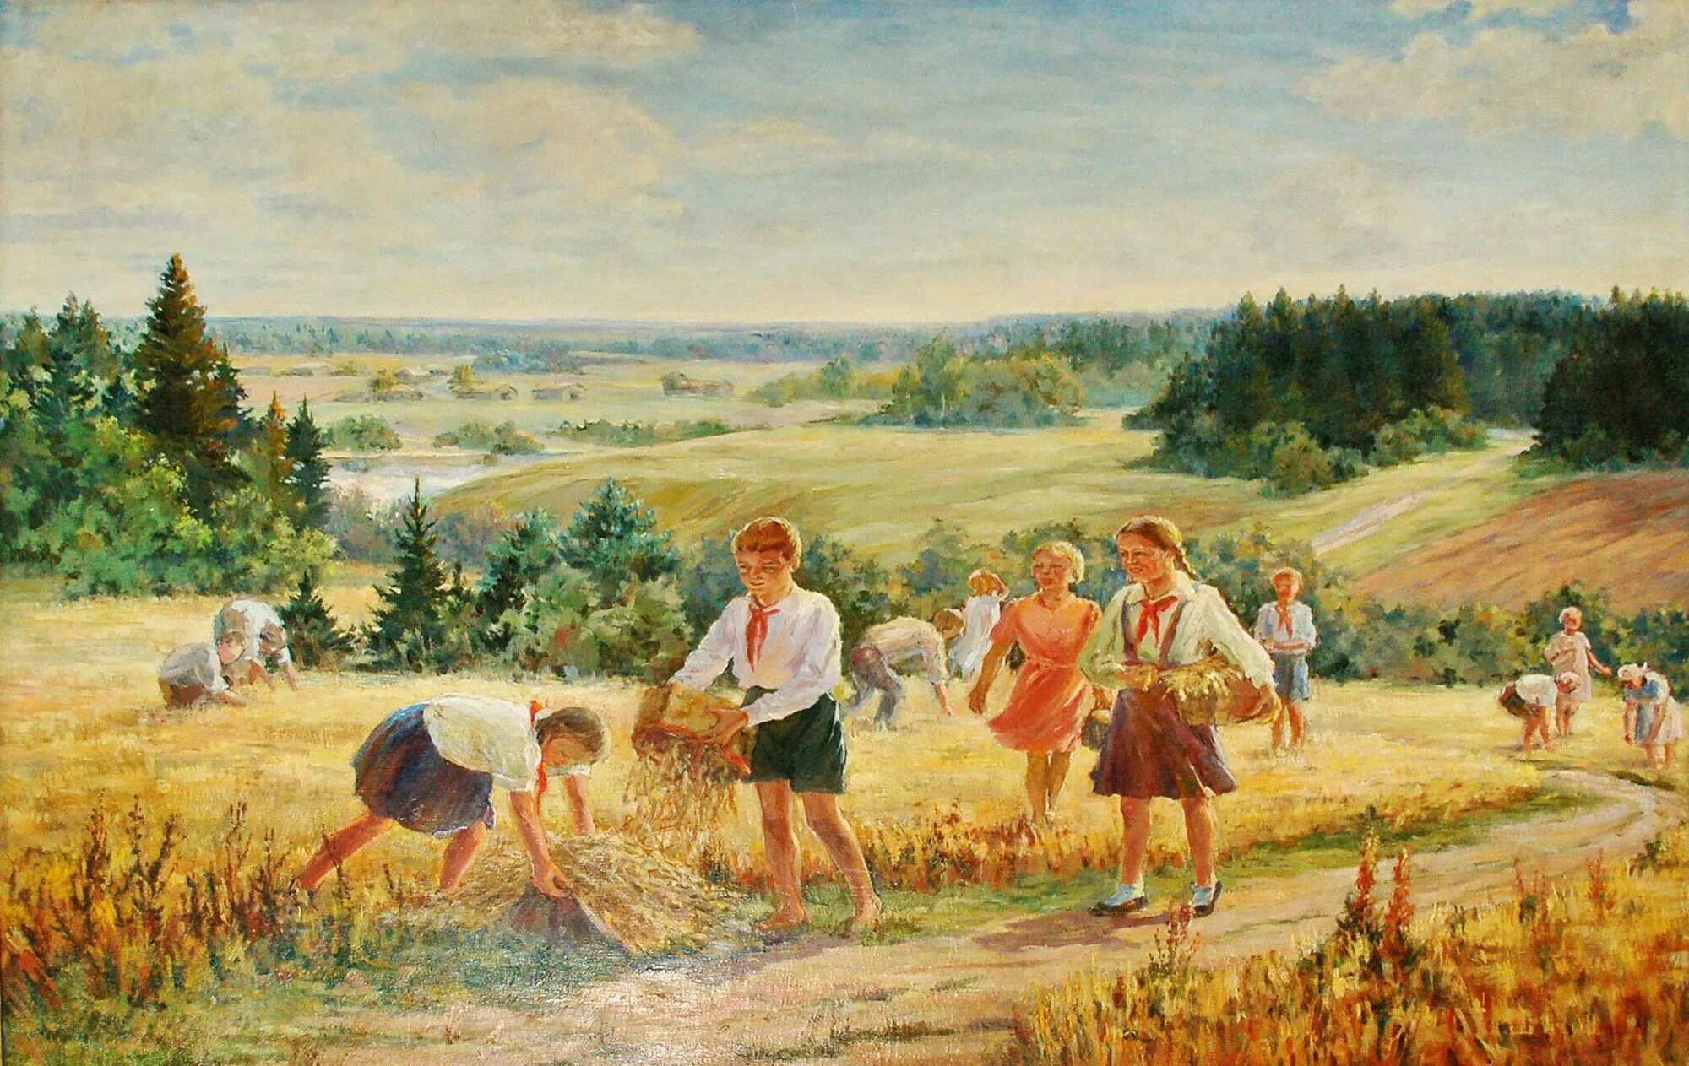

Создание колхозов и совхозов заменило семейные хозяйства на коллективные формы. Семья часто не могла контролировать средства производства
С переходом к рыночной экономике начался возврат к индивидуальному хозяйствованию. Семейные фермерские хозяйства стали развиваться, что положительно сказалось на экономике в целом.

Slide 11

Домострой — это сборник правил и рекомендаций, изданный в XVI веке, который отражает нормы поведения в семье, быту и общественной жизни.

Slide 12
Правила рачительного ведения домашнего хозяйства
Экономное использование ресурсов: выключайте свет и электроприборы, когда они не используются, экономьте воду.
Планирование расходов: составляйте список покупок перед походом в магазин, ведите учёт доходов и расходов.
Рациональное использование продуктов: покупайте продукты в соответствии с планом питания.
Уход за вещами: ремонтируйте вещи, используйте многоразовые сумки и контейнеры.
Разделение обязанностей: распределяйте домашние дела между всеми членами семьи.
Повторное использование: сдавайте старую одежду и ненужные вещи в благотворительные фонды.
Сортировка отходов: разделяйте мусор: бумага, пластик, стекло, органика.
Планирование времени: составляйте расписание домашних дел.

Slide 13
Совместное проживание молодых семей с родителями
Плюсы:
Минусы:
+ Финансовая поддержка Снижение расходов на коммунальные услуги и питание. + Поддержка по уходу за детьми Бабушки и дедушки могут помогать в воспитании, что облегчает нагрузку на молодую семью. + Семейные традиции Передача опыта и традиций помогает формировать сплоченное семейное окружение. + Эмоциональная поддержка Семейная сплоченность способствует стабильности и безопасности.
– Отсутствие личного пространства Нет места, где человек может отдохнуть, заняться своими делами, чтобы его никто не беспокоил. – Конфликты и разногласия Разные воспитательные подходы или стили жизни могут вызывать споры. – Ограничение самостоятельности Возникает риск привыкания к помощи, что может затруднить развитие самостоятельности. – Недомолвки и давление Родители могут непреднамеренно вмешиваться в принятие решений молодых.

Slide 14
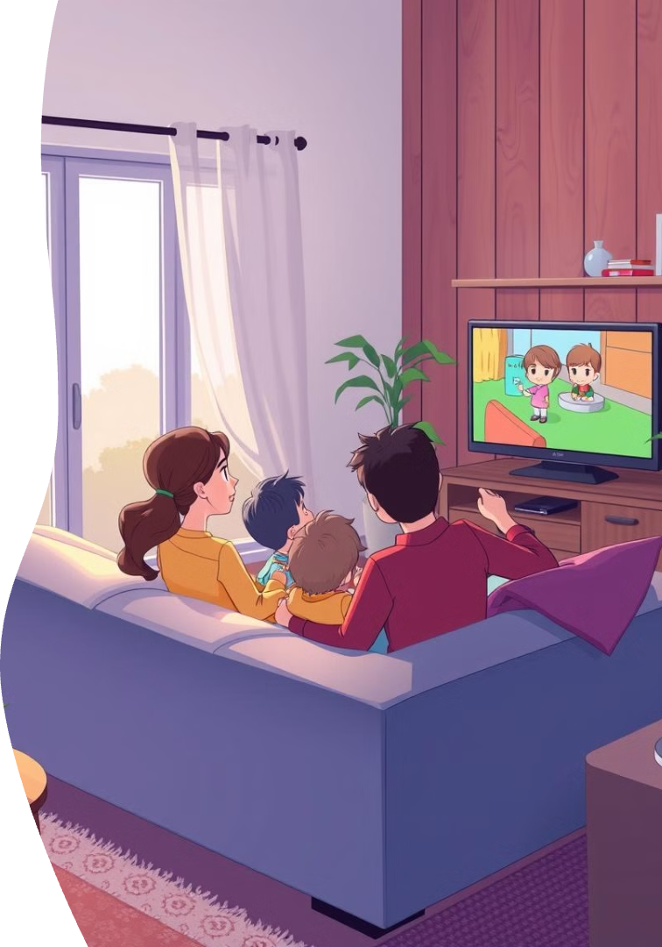
Совместно с родителями посмотрите мультфильм «Вовка в тридевятом царстве».
Задайте себе вопросы или обсудите их «в семейном кругу»:
– Какие главные семейные ценности пытаются передать персонажи мультфильма Вовке?
– Похож ли Вовка на вас? Что бы взяли на заметку при организации семейного быта дома?

